Slide 3

基础课59 离散型随机变量及其分布列、数字特征
基础知识·诊断
考点聚焦·突破

Slide 4
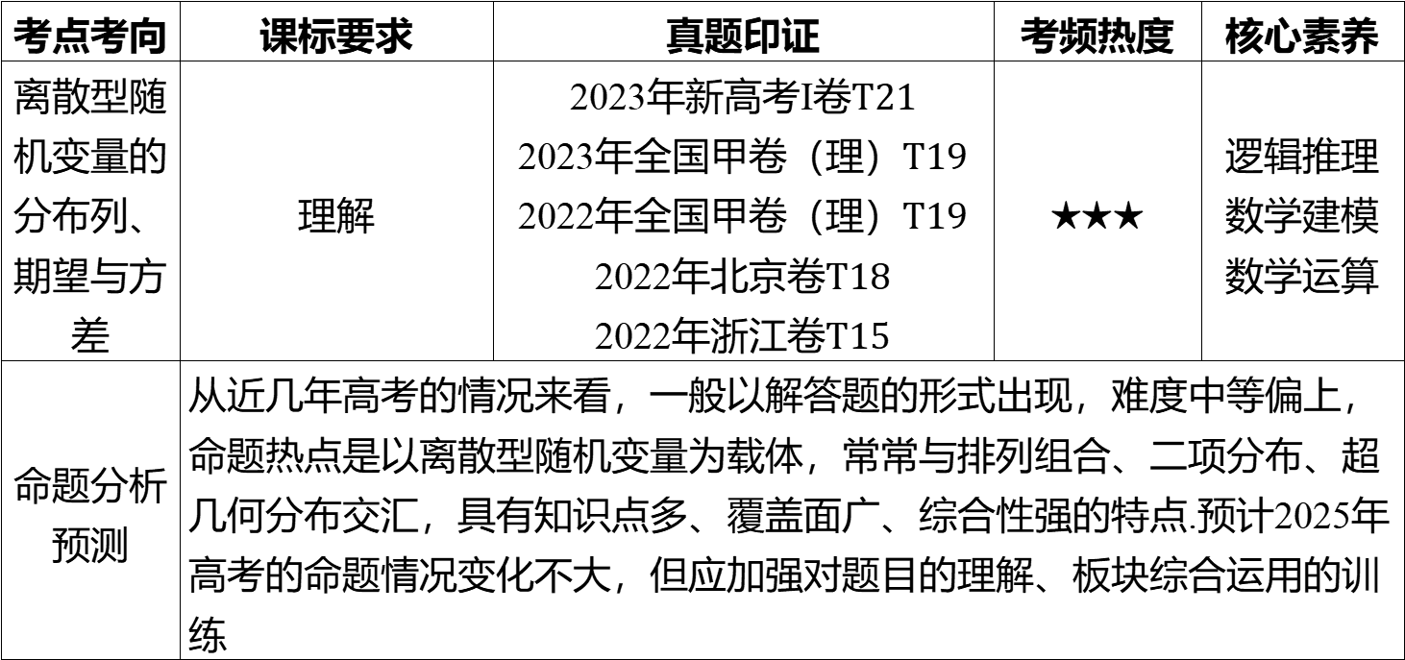
考点考向 | 课标要求 | 真题印证 | 考频热度 | 核心素养
离散型随 机变量的 分布列、 期望与方 差 | 理解 | 2023年新高考Ⅰ卷$T21$ 2023年全国甲卷（理）$T19$ 2022年全国甲卷（理）$T19$ 2022年北京卷$T18$ 2022年浙江卷$T15$ | ★★★ | 逻辑推理 数学建模 数学运算
命题分析 预测 | 从近几年高考的情况来看，一般以解答题的形式出现，难度中等偏上， 命题热点是以离散型随机变量为载体，常常与排列组合、二项分布、超 几何分布交汇，具有知识点多、覆盖面广、综合性强的特点.预计2025年 高考的命题情况变化不大，但应加强对题目的理解、板块综合运用的训 练

Slide 5
基础知识·诊断

Slide 6

一、离散型随机变量
在随机试验中,我们确定了一个对应关系,使得样本空间的每一个样本点都用一个确定
的①______表示.在这个对应关系下,数值随着试验结果的变化而变化.像这种取值随
着试验结果的变化而变化的量称为②____________.常用字母X,Y,ξ,η表示,取值能够
③___________出来的随机变量称为离散型随机变量.
数值
随机变量
一一例举

Slide 7
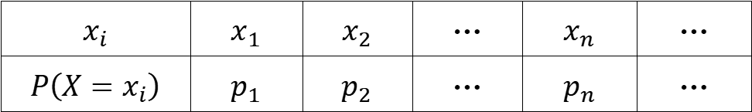
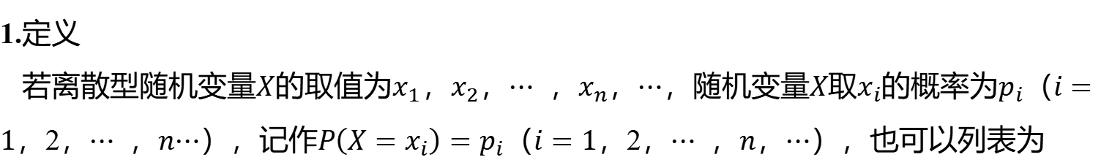
二、离散型随机变量的分布列
1.定义
若离散型随机变量$X$的取值为$x_{1}$，$x_{2}$，$⋯$ ，$x_{n}$ ，$⋯，$随机变量$X$取$x_{i}$的概率为$p_{i}（i=$
$1，2，⋯ ，n⋯），记作P\left(X=x_{i}\right)=p_{i}（i=1$，2，$⋯$ ，$n，⋯$），也可以列表为
$$x_{i}$$ | $x_{1}$ | $x_{2}$ | … | $$x_{n}$$ | …
$$P\left(X=x_{i}\right)$$ | $p_{1}$ | $p_{2}$ | … | $p_{n}$ | …
则称为离散型随机变量$X$的$④$________________，简称为$X$的分布列.
分布列

Slide 8
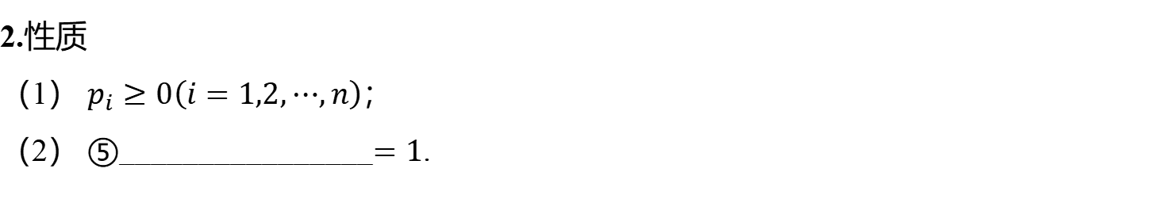

2.性质
（1） $p_{i}≥0\left(i=1,2,⋯,n\right)$ ；
（2） ⑤________________$=1$ .
$p_{1}+p_{2}+⋯+p_{n}$

Slide 9
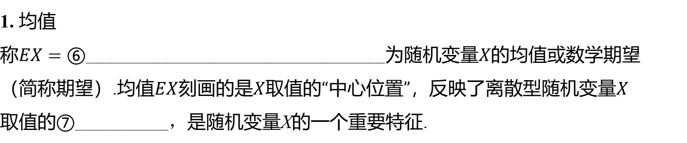
三、离散型随机变量的均值与方差
设离散型随机变量$X$ 的分布列为
X | $x_{1}$ | $x_{2}$ | … | $x_{i}$ | … | $x_{n}$
P | $p_{1}$ | $p_{2}$ | … | $p_{i}$ | … | $p_{n}$
1. 均值
称$EX=⑥$________________________________为随机变量$X$ 的均值或数学期望
（简称期望）.均值$EX$刻画的是$X$取值的“中心位置”，反映了离散型随机变量$X$
取值的⑦__________，是随机变量X的一个重要特征.
$x_{1}p_{1}+x_{2}p_{2}+⋯+x_{i}p_{i}+⋯+x_{n}p_{n}$
平均水平

Slide 10
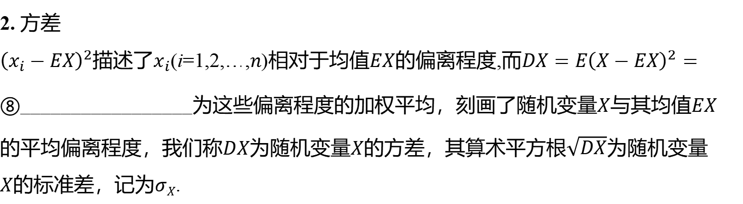
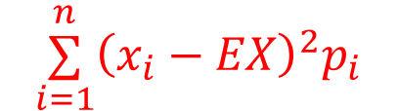
2. 方差
${\left(x_{i}−EX\right)}^{2}描述$了$x_{i}$(i=1,2,…,$n$)相对于均值$EX$的偏离程度,而$DX=E{\left(X−EX\right)}^{2}=$
$⑧ _ ________________$ 为这些偏离程度的加权平均，刻画了随机变量$X$与其均值$EX$
的平均偏离程度，我们称$DX为$随机变量$X$的方差，其算术平方根$\sqrt{DX}$为随机变量
$X$ 的标准差，记为$σX$ $X$.
$\underset{i=1}{\overset{n}{∑}}{\left(x_{i}−EX\right)}^{2}p_{i}$

Slide 11


四、均值与方差的性质
1. $E\left(aX+b\right)=⑨$ __________.
2. $D\left(aX+b\right)=⑩$________（$a$，$b$ 为常数）.
$aEX+b$
$a^{2}DX$

Slide 12

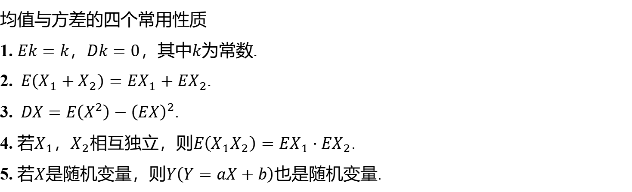
均值与方差的四个常用性质
1. $Ek=k$，$Dk=0$，其中$k$ 为常数.
2.$E\left(X_{1}+X_{2}\right)=EX_{1}+EX_{2}$.
3.$DX=E\left(X^{2}\right)−{\left(EX\right)}^{2}$ .
4. 若$X_{1}$，$X_{2}$相互独立，则$E\left(X_{1}X_{2}\right)=EX_{1}⋅EX_{2}$ .
5. 若$X$是随机变量，则$Y\left(Y=aX+b\right)$ 也是随机变量.

Slide 13

题组1 走出误区
1. 判一判.（对的打“√”,错的打“×”）
（1）离散型随机变量的概率分布列描述了由这个随机变量所刻画的随机现象.( )
√
（2）在离散型随机变量的分布列中，随机变量取各个值的概率之和可以小于1.( )
×
（3）离散型随机变量的各个可能值表示的事件是彼此互斥的.( )
√
（4）随机变量的方差和标准差都反映了随机变量取值偏离均值的平均程度，方差或
标准差越小，则偏离均值的平均程度越小.( )
√

Slide 14
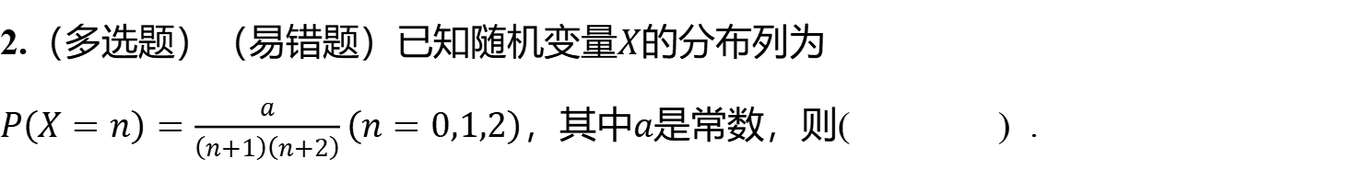
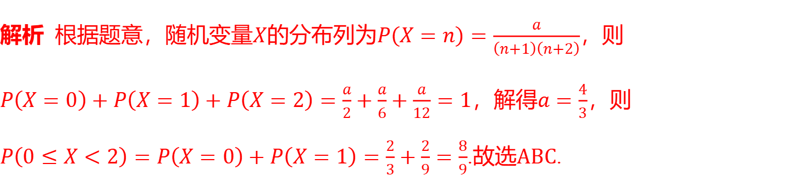
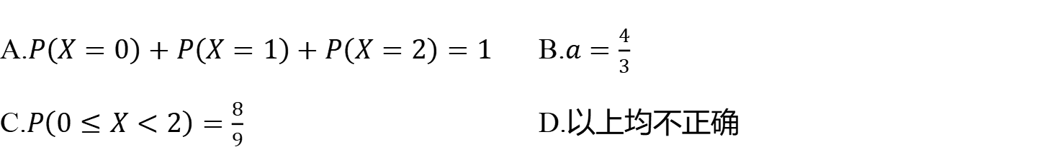
2.（多选题）（易错题）已知随机变量$X$ 的分布列为
$P\left(X=n\right)=\frac{a}{\left(n+1\right)\left(n+2\right)}\left(n=0,1,2\right)$，其中$a$ 是常数，则( ) .
ABC
A.$P\left(X=0\right)+P\left(X=1\right)+P\left(X=2\right)=1$ B.$a=\frac{4}{3}$
C.$P\left(0≤X<2\right)=\frac{8}{9}$ D.以上均不正确
【易错点】随机变量分布列概率和为1，此处容易忽略随机变量取0的情况.
解析 根据题意，随机变量$X$的分布列为$P\left(X=n\right)=\frac{a}{\left(n+1\right)\left(n+2\right)}$ ，则
$P\left(X=0\right)+P\left(X=1\right)+P\left(X=2\right)=\frac{a}{2}+\frac{a}{6}+\frac{a}{12}=1$，解得$a=\frac{4}{3}$ ，则
$P\left(0≤X<2\right)=P\left(X=0\right)+P\left(X=1\right)=\frac{2}{3}+\frac{2}{9}=\frac{8}{9}$.故选$ABC$ .

Slide 15
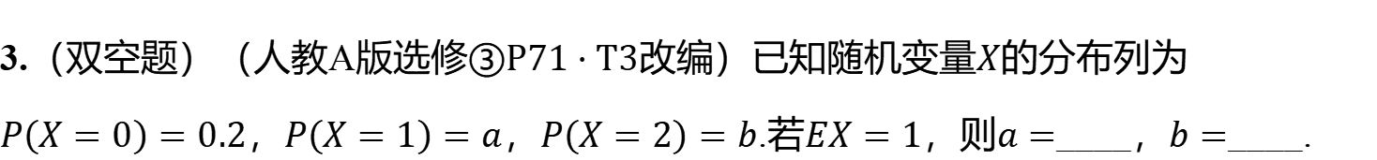
题组2 走进教材
3.（双空题）（人教A版选修$③P71⋅T3$改编）已知随机变量$X$ 的分布列为
$P\left(X=0\right)=0.2$，$P\left(X=1\right)=a$，$P\left(X=2\right)=b$.若$EX=1$，则$a=$____，$b=$ ____.
0.6
0.2
解析 由题意知，$\left\{\begin{aligned}&0.2+a+b=1, \\ &EX=0×0.2+1×a+2×b=1,\end{aligned}\right.$解得$a=0.6$,$b=0.2$ .

Slide 16
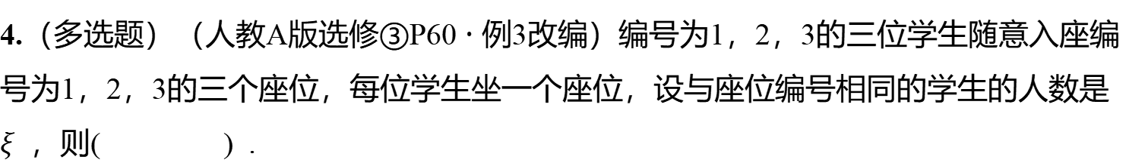
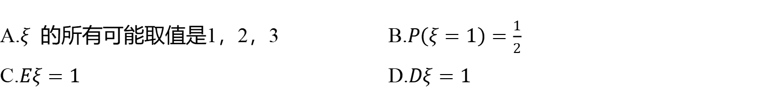
4.（多选题）（人教A版选修③P60 · 例3改编）编号为1，2，3的三位学生随意入座编
号为1，2，3的三个座位，每位学生坐一个座位，设与座位编号相同的学生的人数是
$ξ$ ，则( ) .
BCD
A.$ξ$ 的所有可能取值是1，2，3 B.$P\left(ξ=1\right)=\frac{1}{2}$
C.$Eξ=1$ D.$Dξ=1$

Slide 17
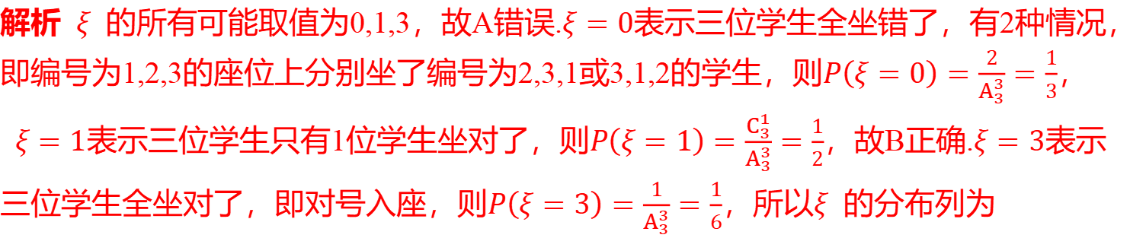
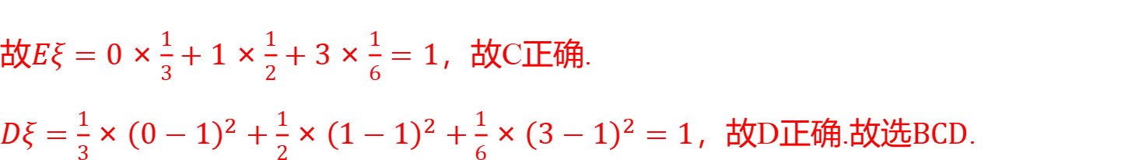

解析 $ξ$ 的所有可能取值为0,1,3，故A错误.$ξ=0$ 表示三位学生全坐错了，有2种情况，
即编号为1,2,3的座位上分别坐了编号为2,3,1或3,1,2的学生，则$P\left(ξ=0\right)=\frac{2}{A_{3}^{3}}=\frac{1}{3}$ ，
$ξ=1$表示三位学生只有1位学生坐对了，则$P\left(ξ=1\right)=\frac{C_{3}^{1}}{A_{3}^{3}}=\frac{1}{2}$，故B正确.$ξ=3$ 表示
三位学生全坐对了，即对号入座，则$P\left(ξ=3\right)=\frac{1}{A_{3}^{3}}=\frac{1}{6}$，所以$ξ$ 的分布列为
$ξ$ | 0 | 1 | 3
$P$ | $\frac{1}{3}$ | $\frac{1}{2}$ | $\frac{1}{6}$
故$Eξ=0×\frac{1}{3}+1×\frac{1}{2}+3×\frac{1}{6}=1$ ，故C正确.
$Dξ=\frac{1}{3}×{\left(0−1\right)}^{2}+\frac{1}{2}×{\left(1−1\right)}^{2}+\frac{1}{6}×{\left(3−1\right)}^{2}=1$，故D正确.故选$BCD$ .

Slide 18
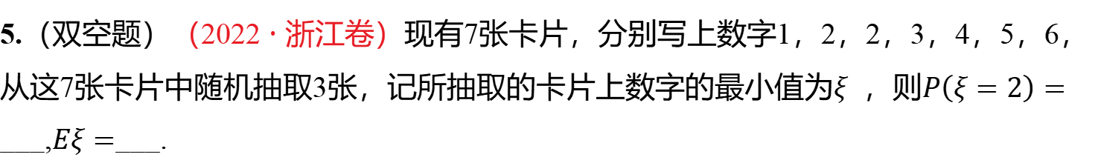
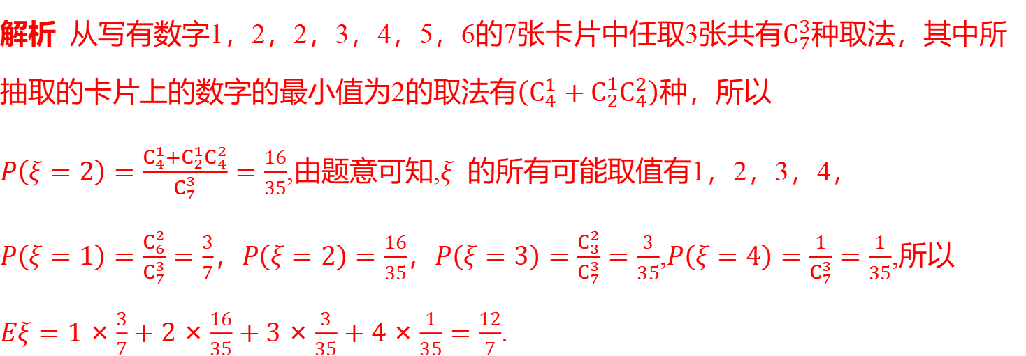


题组3 走向高考
5.（双空题）（2022 · 浙江卷）现有7张卡片，分别写上数字1，2，2，3，4，5，6，
从这7张卡片中随机抽取3张，记所抽取的卡片上数字的最小值为$ξ$ ，则$P\left(ξ=2\right)=$
___,$Eξ=$ ___.
$\frac{16}{35}$
$\frac{12}{7}$
解析 从写有数字1，2，2，3，4，5，6的7张卡片中任取3张共有$C_{7}^{3}$ 种取法，其中所
抽取的卡片上的数字的最小值为2的取法有$\left(C_{4}^{1}+C_{2}^{1}C_{4}^{2}\right)$ 种，所以
$P\left(ξ=2\right)=\frac{C_{4}^{1}+C_{2}^{1}C_{4}^{2}}{C_{7}^{3}}=\frac{16}{35}$,由题意可知,$ξ$ 的所有可能取值有1，2，3，4，
$P\left(ξ=1\right)=\frac{C_{6}^{2}}{C_{7}^{3}}=\frac{3}{7}$，$P\left(ξ=2\right)=\frac{16}{35}$，$P\left(ξ=3\right)=\frac{C_{3}^{2}}{C_{7}^{3}}=\frac{3}{35}$,$P\left(ξ=4\right)=\frac{1}{C_{7}^{3}}=\frac{1}{35}$ ,所以
$Eξ=1×\frac{3}{7}+2×\frac{16}{35}+3×\frac{3}{35}+4×\frac{1}{35}=\frac{12}{7}$ .

Slide 19
考点聚焦·突破

Slide 20
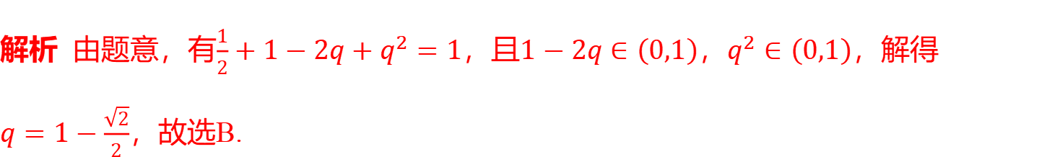
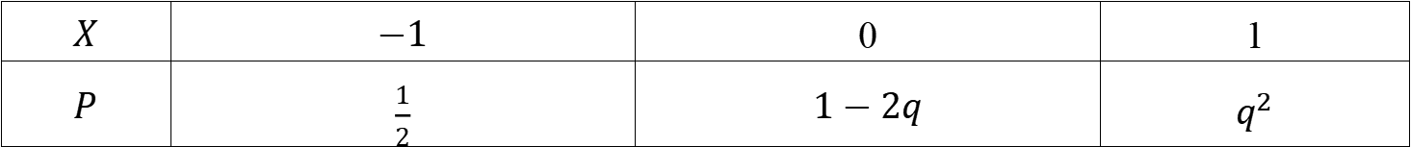
考点一 离散型随机变量分布列的性质［自主练透］
1. 设离散型随机变量$X$ 的分布列为
$X$ | $−1$ | 0 | 1
$P$ | $\frac{1}{2}$ | $1−2q$ | $q^{2}$
则$q=$ ( ) .
B
A.$\frac{1}{2}$ B.$1−\frac{\sqrt{2}}{2}$ C.$1+\frac{\sqrt{2}}{2}$ D.$1±\frac{\sqrt{2}}{2}$
解析 由题意，有$\frac{1}{2}+1−2q+q^{2}=1$，且$1−2q∈\left(0,1\right)$，$q^{2}∈\left(0,1\right)$ ，解得
$q=1−\frac{\sqrt{2}}{2}$ ，故选B.

Slide 21
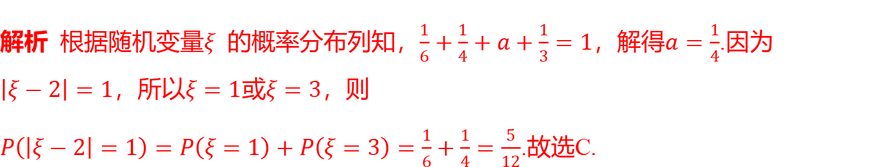
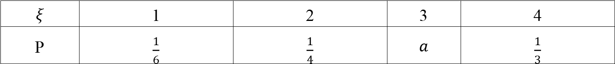
2. 设随机变量$ξ$ 的概率分布列如表所示：
$ξ$ | 1 | 2 | 3 | 4
P | $\frac{1}{6}$ | $\frac{1}{4}$ | $a$ | $\frac{1}{3}$
则$P\left(\left|ξ−2\right|=1\right)=$ ( ) .
C
A.$\frac{7}{12}$ B.$\frac{1}{2}$ C.$\frac{5}{12}$ D.$\frac{1}{6}$
解析 根据随机变量$ξ$ 的概率分布列知，$\frac{1}{6}+\frac{1}{4}+a+\frac{1}{3}=1$，解得$a=\frac{1}{4}$ .因为
$\left|ξ−2\right|=1$，所以$ξ=1$或$ξ=3$ ，则
$P\left(\left|ξ−2\right|=1\right)=P\left(ξ=1\right)+P\left(ξ=3\right)=\frac{1}{6}+\frac{1}{4}=\frac{5}{12}$ .故选C.

Slide 22
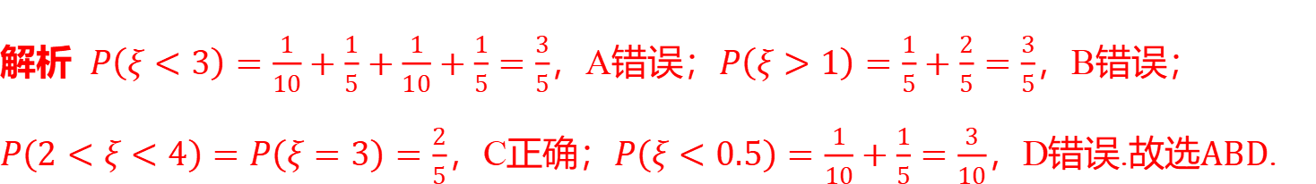
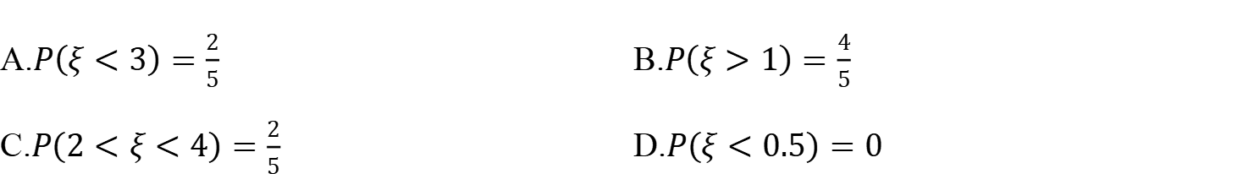
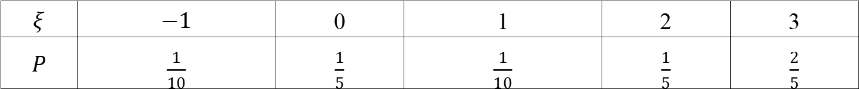
3.（多选题）（2024 · 济南模拟）设离散型随机变量$ξ$ 的分布列如表所示：
$ξ$ | $−1$ | 0 | 1 | 2 | 3
$P$ | $\frac{1}{10}$ | $\frac{1}{5}$ | $\frac{1}{10}$ | $\frac{1}{5}$ | $\frac{2}{5}$
则下列各式不正确的是( ) .
ABD
A.$P\left(ξ<3\right)=\frac{2}{5}$ B.$P\left(ξ>1\right)=\frac{4}{5}$
C.$P\left(2<ξ<4\right)=\frac{2}{5}$ D.$P\left(ξ<0.5\right)=0$
解析 $P\left(ξ<3\right)=\frac{1}{10}+\frac{1}{5}+\frac{1}{10}+\frac{1}{5}=\frac{3}{5}$，A错误；$P\left(ξ>1\right)=\frac{1}{5}+\frac{2}{5}=\frac{3}{5}$ ，B错误；
$P\left(2<ξ<4\right)=P\left(ξ=3\right)=\frac{2}{5}$，C正确；$P\left(ξ<0.5\right)=\frac{1}{10}+\frac{1}{5}=\frac{3}{10}$，D错误.故选$ABD$ .

Slide 23
4. 设离散型随机变量$X$ 的分布列为
$X$ | 0 | 1 | 2 | 3 | 4
$P$ | 0.2 | 0.1 | 0.1 | 0.3 | $m$
（1）求$2X+1$ 的分布列；
（2）求随机变量$η=\left|X−1\right|$ 的分布列.

Slide 24
解析 （1）由分布列的性质知，$0.2+0.1+0.1+0.3+m=1$，解得$m=0.3$ .
列表为
$X$ | 0 | 1 | 2 | 3 | 4
$2X+1$ | 1 | 3 | 5 | 7 | 9
从而$2X+1$ 的分布列为
$2X+1$ | 1 | 3 | 5 | 7 | 9
$P$ | 0.2 | 0.1 | 0.1 | 0.3 | 0.3

Slide 25
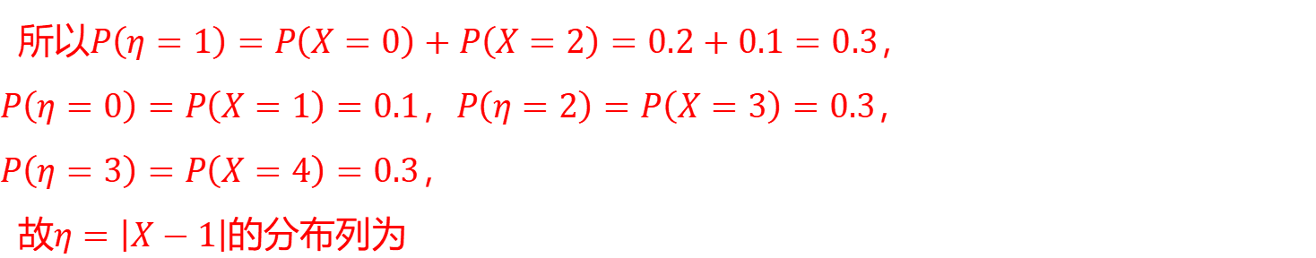
（2）由（1）知$m=0.3$ ，列表为
$X$ | 0 | 1 | 2 | 3 | 4
$\left|X−1\right|$ | 1 | 0 | 1 | 2 | 3
所以$P\left(η=1\right)=P\left(X=0\right)+P\left(X=2\right)=0.2+0.1=0.3$ ，
$P\left(η=0\right)=P\left(X=1\right)=0.1$，$P\left(η=2\right)=P\left(X=3\right)=0.3$ ，
$P\left(η=3\right)=P\left(X=4\right)=0.3$ ，
故$η=\left|X−1\right|$ 的分布列为
$η$ | 0 | 1 | 2 | 3
$P$ | 0.1 | 0.3 | 0.3 | 0.3

Slide 26

离散型随机变量分布列性质的应用
1. 利用“总概率之和为1”可以求相关参数的取值范围或值；
2. 利用“离散型随机变量在某范围内的概率等于它取这个范围内各个值的概率之和”求
某些特定事件的概率；
3. 可以根据性质判断所得分布列结果是否正确.

Slide 27
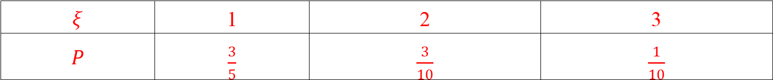
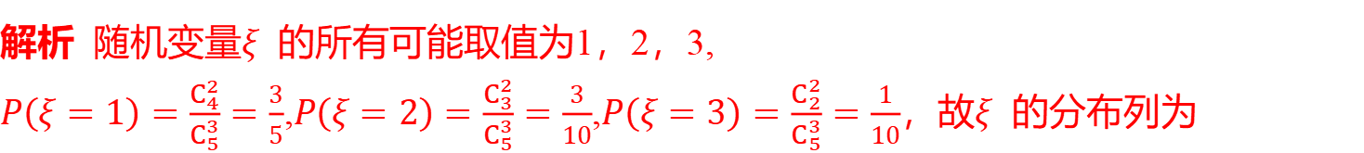
考点二 离散型随机变量分布列的求法［师生共研］
典例1 已知袋中有5个球，编号为1，2，3，4，5，在袋中同时取出3个球，以$ξ$ 表示
取出的三个球中的最小号码，求$ξ$ 的分布列.
解析 随机变量$ξ$ 的所有可能取值为1，2，3,
$P\left(ξ=1\right)=\frac{C_{4}^{2}}{C_{5}^{3}}=\frac{3}{5}$,$P\left(ξ=2\right)=\frac{C_{3}^{2}}{C_{5}^{3}}=\frac{3}{10}$,$P\left(ξ=3\right)=\frac{C_{2}^{2}}{C_{5}^{3}}=\frac{1}{10}$，故$ξ$ 的分布列为
$ξ$ | 1 | 2 | 3
$P$ | $\frac{3}{5}$ | $\frac{3}{10}$ | $\frac{1}{10}$

Slide 28

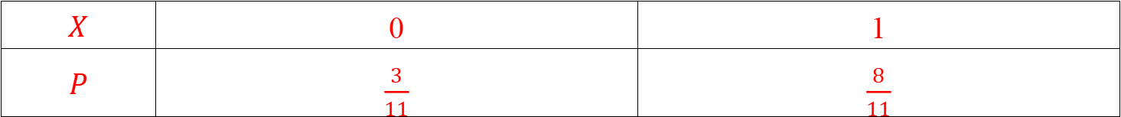
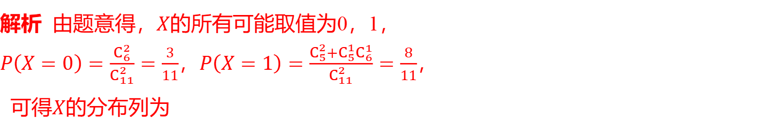
变式设问 已知袋内有5个白球和6个红球，从中摸出2个球，记$X=\left\{\begin{aligned}&0,\text{两球全红}, \\ &1,\text{两球非全红},\end{aligned}\right.$ 求
$X$ 的分布列.
解析 由题意得，$X$ 的所有可能取值为0，1，
$P\left(X=0\right)=\frac{C_{6}^{2}}{C_{11}^{2}}=\frac{3}{11}$，$P\left(X=1\right)=\frac{C_{5}^{2}+C_{5}^{1}C_{6}^{1}}{C_{11}^{2}}=\frac{8}{11}$ ，
可得$X$ 的分布列为
$X$ | 0 | 1
$P$ | $\frac{3}{11}$ | $\frac{8}{11}$

Slide 29
离散型随机变量分布列的四个解题步骤
明取值 | 明确随机变量的所有可能取值有哪些及每一个取值所表示的意义
求概率 | 要弄清楚随机变量的概率类型，利用相关公式求出变量取每一个 值所对应的概率
画表格 | 按规范要求形式写出分布列
作检验 | 利用分布列的性质检验分布列是否正确

Slide 30


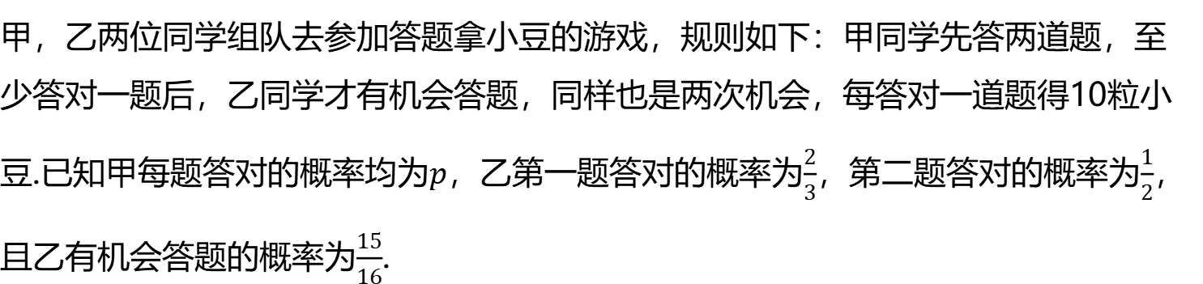
甲，乙两位同学组队去参加答题拿小豆的游戏，规则如下：甲同学先答两道题，至
少答对一题后，乙同学才有机会答题，同样也是两次机会，每答对一道题得10粒小
豆.已知甲每题答对的概率均为$p$，乙第一题答对的概率为$\frac{2}{3}$，第二题答对的概率为$\frac{1}{2}$ ，
且乙有机会答题的概率为$\frac{15}{16}$ .
（1）求$p$ 的值;
解析 由已知得，当甲至少答对1题后，乙才有机会答题，
所以乙有机会答题的概率$P=1−{\left(1−p\right)}^{2}=\frac{15}{16}$，解得$p=\frac{3}{4}$ .

Slide 31
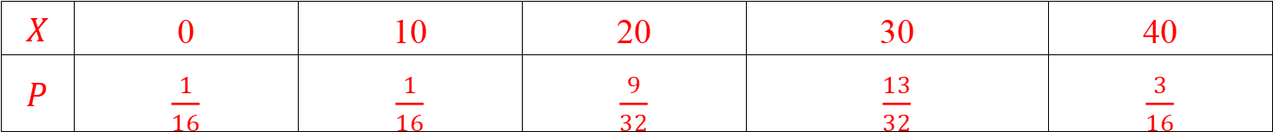
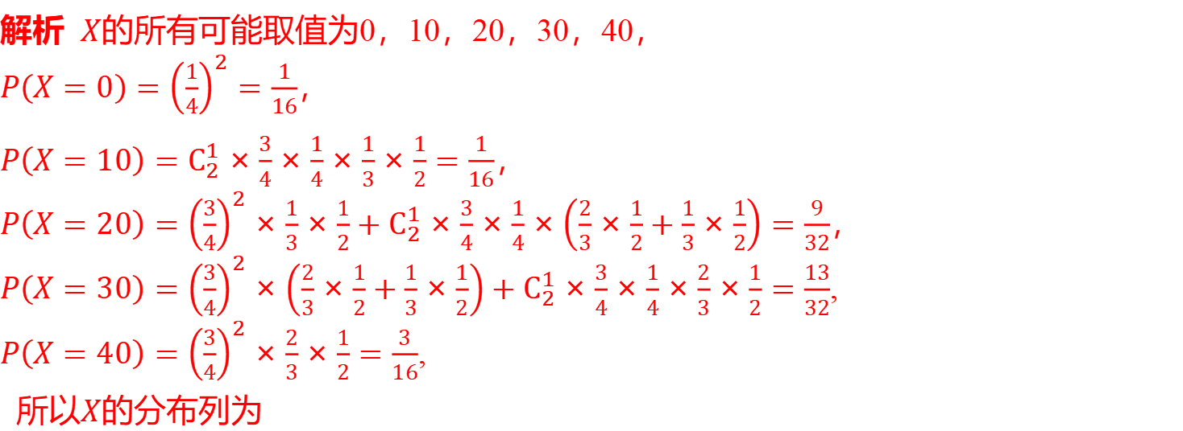
（2）求甲、乙共同拿到小豆的数量$X$ 的分布列.
解析 $X$ 的所有可能取值为0，10，20，30，40，
$P\left(X=0\right)={\left(\frac{1}{4}\right)}^{2}=\frac{1}{16}$ ，
$P\left(X=10\right)=C_{2}^{1}×\frac{3}{4}×\frac{1}{4}×\frac{1}{3}×\frac{1}{2}=\frac{1}{16}$ ，
$P\left(X=20\right)={\left(\frac{3}{4}\right)}^{2}×\frac{1}{3}×\frac{1}{2}+C_{2}^{1}×\frac{3}{4}×\frac{1}{4}×\left(\frac{2}{3}×\frac{1}{2}+\frac{1}{3}×\frac{1}{2}\right)=\frac{9}{32}$ ，
$P\left(X=30\right)={\left(\frac{3}{4}\right)}^{2}×\left(\frac{2}{3}×\frac{1}{2}+\frac{1}{3}×\frac{1}{2}\right)+C_{2}^{1}×\frac{3}{4}×\frac{1}{4}×\frac{2}{3}×\frac{1}{2}=\frac{13}{32}$ ,
$P\left(X=40\right)={\left(\frac{3}{4}\right)}^{2}×\frac{2}{3}×\frac{1}{2}=\frac{3}{16}$ ,
所以$X$ 的分布列为
$X$ | 0 | 10 | 20 | 30 | 40
$P$ | $\frac{1}{16}$ | $\frac{1}{16}$ | $\frac{9}{32}$ | $\frac{13}{32}$ | $\frac{3}{16}$

Slide 32

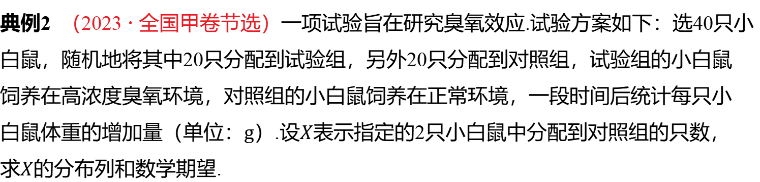
考点三 离散型随机变量分布列的数字特征［多维探究］
&1& 均值、方差的计算
典例2 （2023 · 全国甲卷节选）一项试验旨在研究臭氧效应.试验方案如下：选40只小
白鼠，随机地将其中20只分配到试验组，另外20只分配到对照组，试验组的小白鼠
饲养在高浓度臭氧环境，对照组的小白鼠饲养在正常环境，一段时间后统计每只小
白鼠体重的增加量（单位：$g$）.设$X$ 表示指定的2只小白鼠中分配到对照组的只数，
求$X$ 的分布列和数学期望.

Slide 33
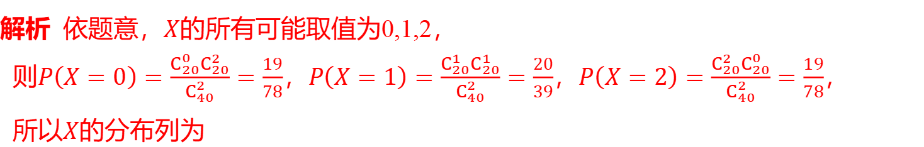
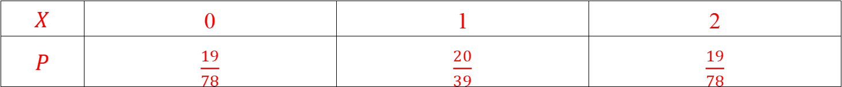
解析 依题意，$X$ 的所有可能取值为0,1,2，
则$P\left(X=0\right)=\frac{C_{20}^{0}C_{20}^{2}}{C_{40}^{2}}=\frac{19}{78}$，$P\left(X=1\right)=\frac{C_{20}^{1}C_{20}^{1}}{C_{40}^{2}}=\frac{20}{39}$，$P\left(X=2\right)=\frac{C_{20}^{2}C_{20}^{0}}{C_{40}^{2}}=\frac{19}{78}$ ，
所以$X$ 的分布列为
$X$ | 0 | 1 | 2
$P$ | $\frac{19}{78}$ | $\frac{20}{39}$ | $\frac{19}{78}$
故$EX=0×\frac{19}{78}+1×\frac{20}{39}+2×\frac{19}{78}=1$ .

Slide 34
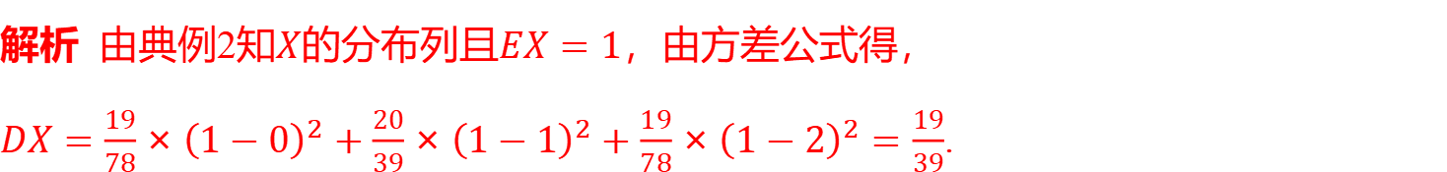

$\frac{19}{39}$
变式设问 若典例2中的条件不变，则$X$ 的方差为___.
解析 由典例2知$X$的分布列且$EX=1$ ，由方差公式得，
$DX=\frac{19}{78}×{\left(1−0\right)}^{2}+\frac{20}{39}×{\left(1−1\right)}^{2}+\frac{19}{78}×{\left(1−2\right)}^{2}=\frac{19}{39}$ .

Slide 35
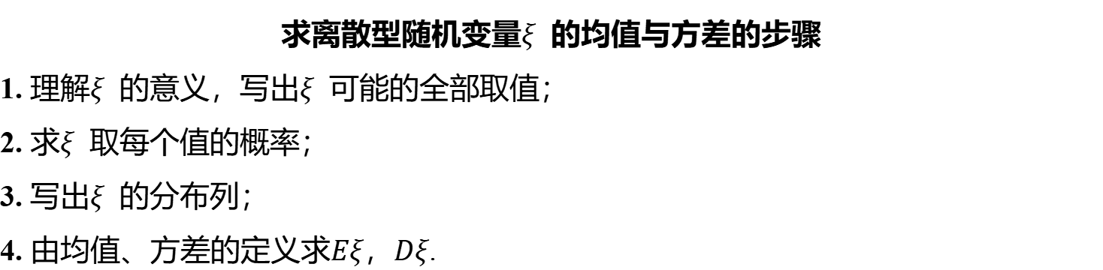
求离散型随机变量$ξ$ 的均值与方差的步骤
1. 理解$ξ$ 的意义，写出$ξ$ 可能的全部取值；
2. 求$ξ$ 取每个值的概率；
3. 写出$ξ$ 的分布列；
4. 由均值、方差的定义求$Eξ$，$Dξ$ .

Slide 36

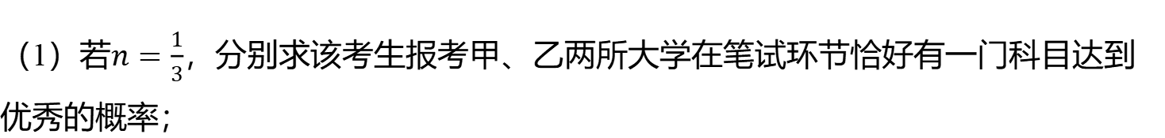
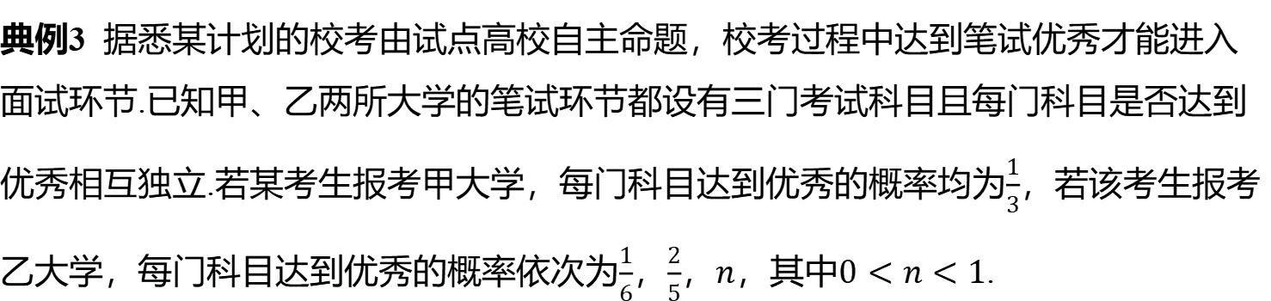
&2& 决策问题
典例3 据悉某计划的校考由试点高校自主命题，校考过程中达到笔试优秀才能进入
面试环节.已知甲、乙两所大学的笔试环节都设有三门考试科目且每门科目是否达到
优秀相互独立.若某考生报考甲大学，每门科目达到优秀的概率均为$\frac{1}{3}$ ，若该考生报考
乙大学，每门科目达到优秀的概率依次为$\frac{1}{6}$，$\frac{2}{5}$，$n$，其中$0<n<1$ .
（1）若$n=\frac{1}{3}$ ，分别求该考生报考甲、乙两所大学在笔试环节恰好有一门科目达到
优秀的概率；
（2）该计划规定每名考生只能报考一所试点高校，若以笔试过程中达到优秀科目个
数的期望为依据作出决策，该考生更有希望进入甲大学的面试环节，求$n$ 的取值范围.

Slide 37
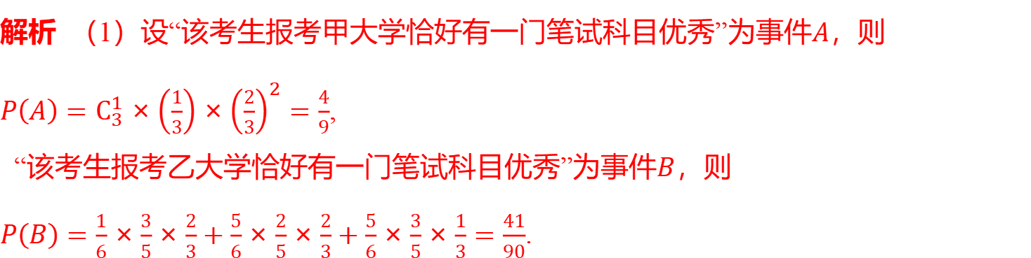
解析 （1）设“该考生报考甲大学恰好有一门笔试科目优秀”为事件$A$ ，则
$P\left(A\right)=C_{3}^{1}×\left(\frac{1}{3}\right)×{\left(\frac{2}{3}\right)}^{2}=\frac{4}{9}$ ,
“该考生报考乙大学恰好有一门笔试科目优秀”为事件$B$ ，则
$P\left(B\right)=\frac{1}{6}×\frac{3}{5}×\frac{2}{3}+\frac{5}{6}×\frac{2}{5}×\frac{2}{3}+\frac{5}{6}×\frac{3}{5}×\frac{1}{3}=\frac{41}{90}$ .

Slide 38
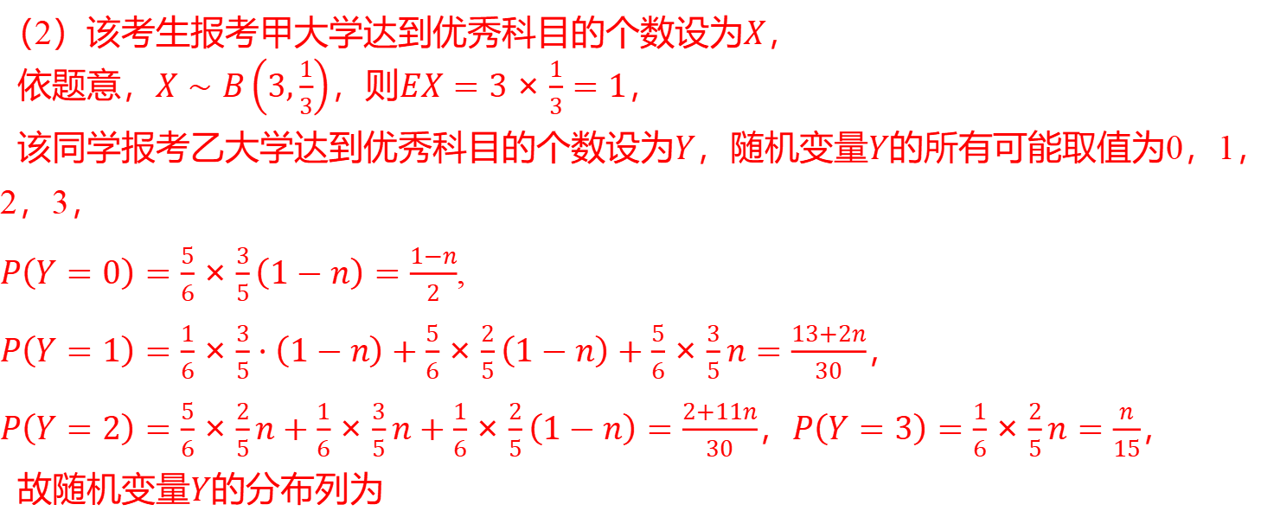
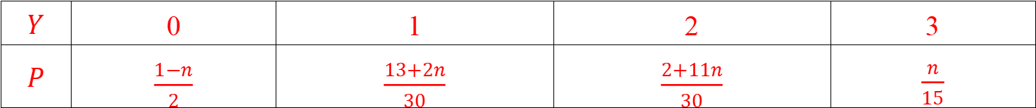
（2）该考生报考甲大学达到优秀科目的个数设为$X$ ，
依题意，$X∼B\left(3,\frac{1}{3}\right)$，则$EX=3×\frac{1}{3}=1$ ，
该同学报考乙大学达到优秀科目的个数设为$Y$，随机变量$Y$ 的所有可能取值为0，1，
2，3，
$P\left(Y=0\right)=\frac{5}{6}×\frac{3}{5}\left(1−n\right)=\frac{1−n}{2}$ ,
$P\left(Y=1\right)=\frac{1}{6}×\frac{3}{5}⋅\left(1−n\right)+\frac{5}{6}×\frac{2}{5}\left(1−n\right)+\frac{5}{6}×\frac{3}{5}n=\frac{13+2n}{30}$ ，
$P\left(Y=2\right)=\frac{5}{6}×\frac{2}{5}n+\frac{1}{6}×\frac{3}{5}n+\frac{1}{6}×\frac{2}{5}\left(1−n\right)=\frac{2+11n}{30}$，$P\left(Y=3\right)=\frac{1}{6}×\frac{2}{5}n=\frac{n}{15}$ ，
故随机变量$Y$ 的分布列为
$Y$ | 0 | 1 | 2 | 3
$P$ | $\frac{1−n}{2}$ | $\frac{13+2n}{30}$ | $\frac{2+11n}{30}$ | $\frac{n}{15}$

Slide 39
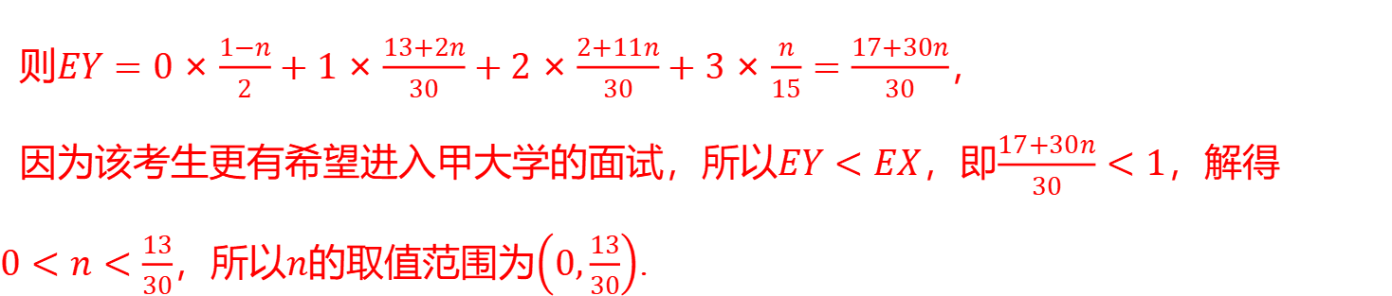
则$EY=0×\frac{1−n}{2}+1×\frac{13+2n}{30}+2×\frac{2+11n}{30}+3×\frac{n}{15}=\frac{17+30n}{30}$ ，
因为该考生更有希望进入甲大学的面试，所以$EY<EX$，即$\frac{17+30n}{30}<1$ ，解得
$0<n<\frac{13}{30}$，所以$n$的取值范围为$\left(0,\frac{13}{30}\right)$ .

Slide 40
利用均值、方差进行决策的两个思路
1. 当均值不同时，两个随机变量取值的水平可见分歧，可对问题作出决策；
2. 若两个随机变量均值相同或相差不大，则可通过分析两个变量的方差来研究随机
变量取值的离散程度或者稳定程度，进而作出决策.

Slide 41

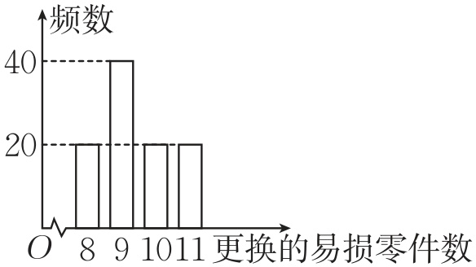
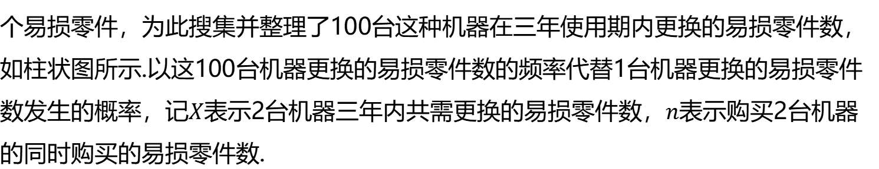
某公司计划购买2台机器，该种机器使用三年后
即被淘汰.机器有一易损零件，在购进机器时，
可以额外购买这种零件作为备件，每个100元，
在机器使用期间，如果备件不足再购买，那么
每个300元.现需决策在购买机器时应同时购买几
个易损零件，为此搜集并整理了100台这种机器在三年使用期内更换的易损零件数，
如柱状图所示.以这100台机器更换的易损零件数的频率代替1台机器更换的易损零件
数发生的概率，记$X$表示2台机器三年内共需更换的易损零件数，$n$ 表示购买2台机器
的同时购买的易损零件数.

Slide 42
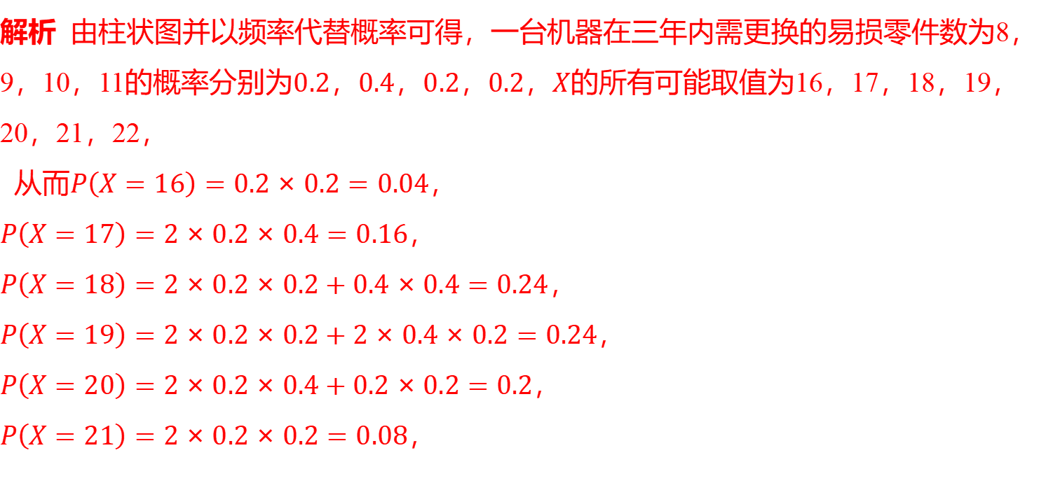
（1）求$X$ 的分布列；
解析 由柱状图并以频率代替概率可得，一台机器在三年内需更换的易损零件数为8，
9，10，11的概率分别为$0.2$，$0.4$，$0.2$，$0.2$，$X$ 的所有可能取值为16，17，18，19，
20，21，22，
从而$P\left(X=16\right)=0.2×0.2=0.04$ ，
$P\left(X=17\right)=2×0.2×0.4=0.16$ ，
$P\left(X=18\right)=2×0.2×0.2+0.4×0.4=0.24$ ，
$P\left(X=19\right)=2×0.2×0.2+2×0.4×0.2=0.24$ ，
$P\left(X=20\right)=2×0.2×0.4+0.2×0.2=0.2$ ，
$P\left(X=21\right)=2×0.2×0.2=0.08$ ，

Slide 43
$P\left(X=22\right)=0.2×0.2=0.04$ ，
所以$X$ 的分布列为
$X$ | 16 | 17 | 18 | 19 | 20 | 21 | 22
$P$ | 0.04 | 0.16 | 0.24 | 0.24 | 0.2 | 0.08 | 0.04

Slide 44
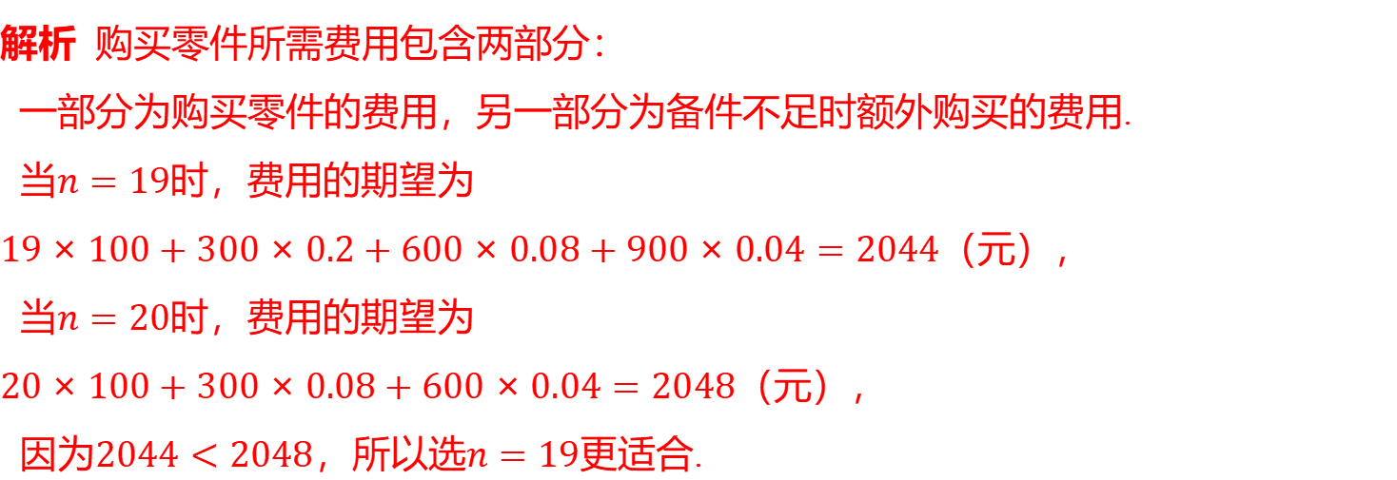
（2）以购买易损零件所需费用的期望为决策依据，在$n=19$与$n=20$ 之中选其一，
应选用哪个更合理？
解析 购买零件所需费用包含两部分：
一部分为购买零件的费用，另一部分为备件不足时额外购买的费用.
当$n=19$ 时，费用的期望为
$19×100+300×0.2+600×0.08+900×0.04=2044$ （元），
当$n=20$ 时，费用的期望为
$20×100+300×0.08+600×0.04=2048$ （元），
因为$2044<2048$，所以选$n=19$ 更适合.

